Slide 1


Warum z.. T….. braucht man Hamiltonians?
Prof. Dr. Klaus Wälde
Abteilung Wirtschaftswissenschaften
Johannes Gutenberg-Universität Mainz
Dezember 2024
Notes:
1

Slide 2

Hamiltonians …
… Traum meiner schlaflosen Nächte …
Wozu braucht man sie?
Hamiltonians
Klaus Wälde
Notes:
2

Slide 3
Schnelle Antwort
Wir nehmen Zeit wahr …
Es gibt die Zeit
Wir werden älter
Etwas präziser
Wir treffen Entscheidungen, die heute und in der Zukunft Auswirkungen haben
Im Detail (das Beispiel der Vorlesung)
Wieviel sollten wir sparen? (oder: eine Firma investieren, ein Land…?)
Wie wird Konsum optimal in der Zeit aufgeteilt?
Hamiltonians
Klaus Wälde
Notes:
3

Slide 4

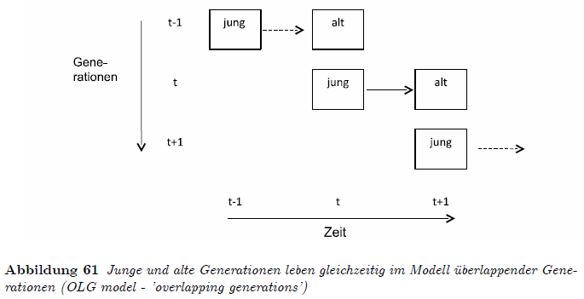
Im Detail – wieviel sollten wir sparen?
Zwei-Perioden Modell mit OLG
Hamiltonians
Klaus Wälde
Notes:
4

Slide 5

Im Detail – wieviel sollten wir sparen?
Zwei-Perioden Modell mit OLG
Wie soll Einkommen optimal zwischen den zwei Perioden t und t+1 aufgeteilt werden?
Hamiltonians
Klaus Wälde
Notes:
5

Slide 6
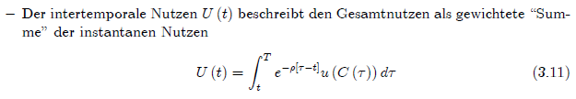
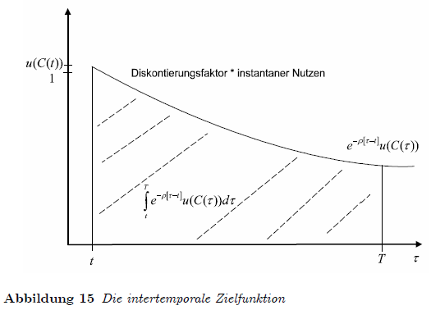
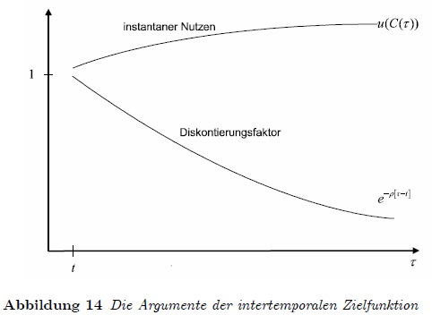
Im Detail – wieviel sollten wir sparen?
Modell mit unendlichem Zeithorizont
Hamiltonians
Klaus Wälde
Notes:
6

Slide 7

Im Detail – wieviel sollten wir sparen?
Modell mit unendlichem Zeithorizont
Wie soll Einkommen optimal zwischen den zwei Perioden t und t+1 aufgeteilt werden?
Hamiltonians
Klaus Wälde
Notes:
7

Slide 8
Im Detail – wieviel sollten wir sparen?
Modell mit unendlichem Zeithorizont
Wie soll Einkommen optimal zwischen den zwei Perioden t und t+1 aufgeteilt werden?
Hamiltonians
Klaus Wälde
Notes:
8

Slide 9
Im Detail – wieviel sollten wir sparen?
Modell mit unendlichem Zeithorizont
Wie soll Einkommen optimal zwischen (unendlich) vielen Perioden aufgeteilt werden?
Hamiltonians
Klaus Wälde
Notes:
9

Slide 10
Wieso z.. T….. brauchen wir Hamiltonians?
Weil!
Maximierungsprobleme der hier (VWL) und woanders (Finanzwirtschaft, anspruchsvolles Personalwesen bzw. –management, alle dynamischen Probleme, Investitionen, Umweltschutz …) auftretenden Fragestellungen in kontinuierlicher Zeit werden mit Hamiltonians gelöst (sagt Hamilton bzw. die Mathematik)
Warum machen wir es hier nicht einfacher (alles im OLG Modell)?
Literaturtreue (Solow ist in kontinuierlicher Zeit)
Einfachere Analyse in kontinuierlicher Zeit
Fortschrittliche und moderne Vorlesung (keine bunten Bilder)
Zufriedenheit mit Vorlesung
Hamiltonians
Klaus Wälde
Notes:
10

Slide 11
Wieso z.. T….. brauchen wir Hamiltonians?
Die Komplexität der Realität
Die Literatur
Die wissenschaftliche Ausbildung
Der Wälde
Zusammenfassung
Lassen Sie sich darauf ein
Erfreuen Sie sich daran
oder:
Mut zur Lücke …
Hamiltonians
Klaus Wälde
Notes:
11

